Slide 1
Аппроксимация моментами individual-based моделей

Slide 2
Как аппроксимация может помочь решить следующие проблемы:
Отделить сигнал экологического стохастического процесса от внутренней случайной вариации эксперимента
Уточнить качественные зависимости, лежащие в основе экологического стохастического процесса
Определить как стохастический экологические процесс зависит от его параметров

Slide 3
Spatial Patterns and Spatial Moments
Рассматривается сообщество, живущее в большом двумерном пространстве. Где каждый представитель находится в точке x = (x1, x2)
Окружающая среда однородна и абиотична. Пространственное распределение зависит исключительно от самого сообщества
Местоположения особей вида i в момент времени t задается функцией pi(x). Такие функции образуют вектор функций плотности p(x) = (p1(x), p2(x), . . . ), который называется spatial pattern сообщества. (перевод?)
Если особи распределены не рандомно, и такое распределение не обусловлено воздействием внешней среды, то говорят, что такое сообщество имеет spatial structure (перевод?)

Slide 4
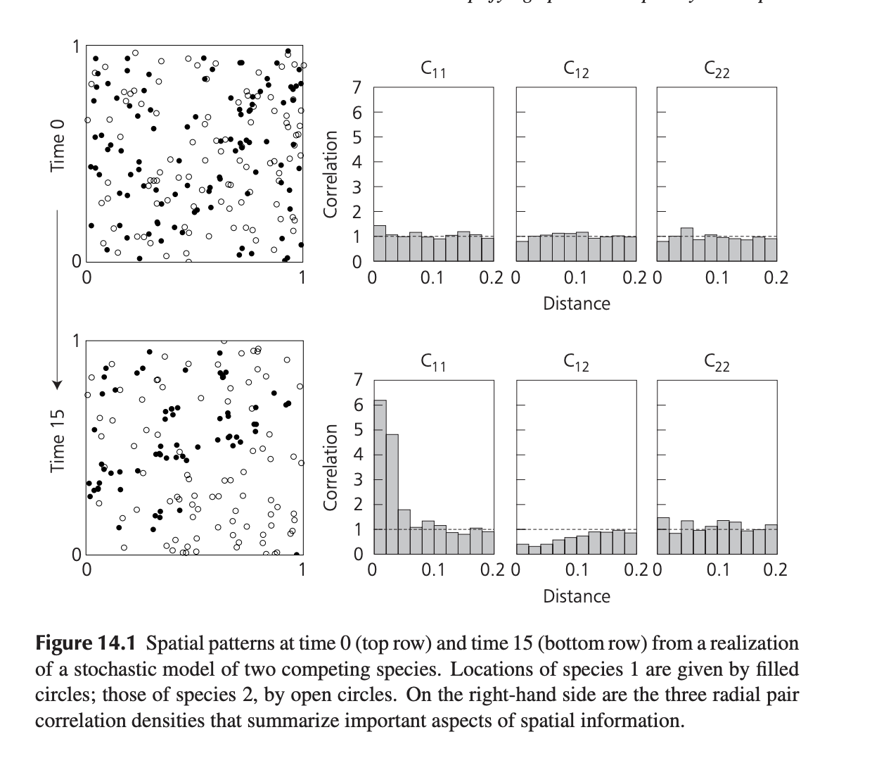
Spatial Patterns and Spatial Moments
Сообщество изменяется через 3 стохастических события: рождение, смерть и перемещение.
Когда происходит событие, генерируется новый p(x) – spatial pattern
Вычисление занимают много времени, поэтому используется аппроксимация методом моментов. (spatial pattern заменяется на статистики основанные на его главных признаках)

Slide 5
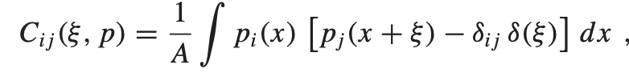
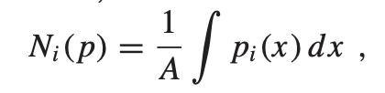

Spatial moments
Первый момент
Второй момент
Средняя плотность вида i в рассматриваемой области пространства A
Среднее произведение плотностей видов i и j в области пространства A. Где особь вида j удалена от особи вида i на расстояние ξ.
Масштабирование: Ci j(ξ, p) /Ni*Nj.
(Значение в интервале [0;1] )

Slide 6
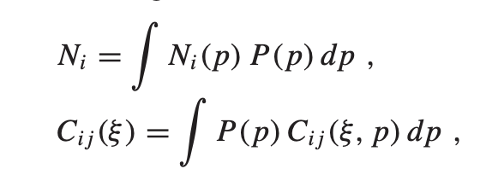
Spatial moments
P(p) – вероятность плотности p в момент t
Для нескольких экспериментов

Slide 7
Extracting the Ecological Signal from Stochastic Realizations
Стохастические процессы помогают формализовать идеи влияние экологических событий на особей.
Но из одного эксперимента может быть не очевидно общее поведение процесса.
Метод моментов может преодолеть эту проблему

Slide 8
Extracting the Ecological Signal from Stochastic Realizations
Рассматриваются 2 вида растений, которые расположены близко друг к другу и конкурируют за пространство
Вид 1 – более сильный, но вид 2 – может отбрасывать семена дольше
Вопрос: сможет ли выжить 2 вид

Slide 9
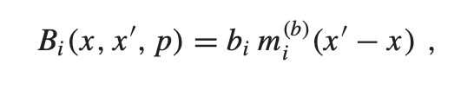
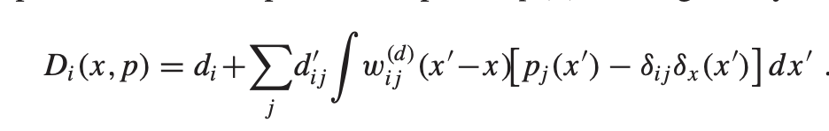



Extracting the Ecological Signal from Stochastic Realizations
Рождение
Смерть
Вероятность за промежуток времени, что особь вида i, находящаяся в точке x породит новую особь в точке x’
Вероятность смерти за промежуток времени особи вида i в точке x.
- коэффициент влияния особи j на особь i
di – независимый от плотности коэффициент смертности
-- коэффициент смертности, зависящий от плотности конкурирующих видов i и j (внутривидовая конкуренция при i=j)
bi – независимый от плотности коэффициент рождаемости
--- коэффициент рассеивания (не зависит от bi)

Slide 10
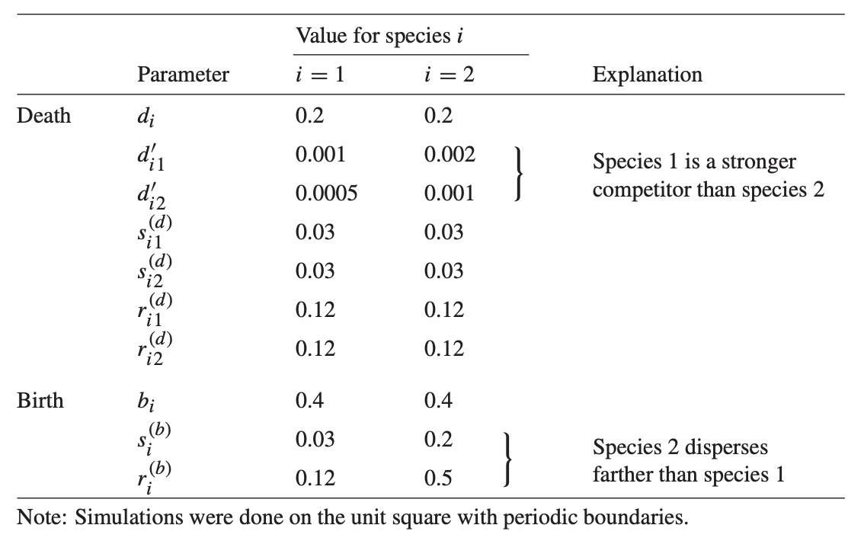
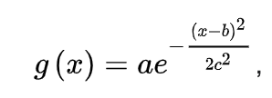

Функция Гаусса
Для описания влияния расстояния на рассеивание и конкуренцию использовалась функция Гаусса c соответствующими стандартными отклонениями с стандартными отклонениями s. Параметр r задает максимальный радиус на котором влияние существует

Slide 11
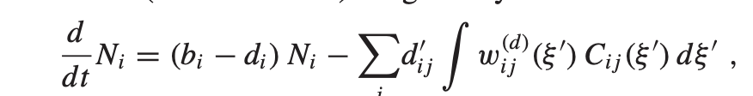
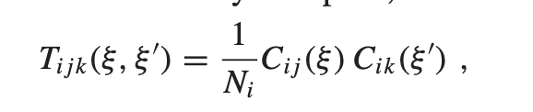
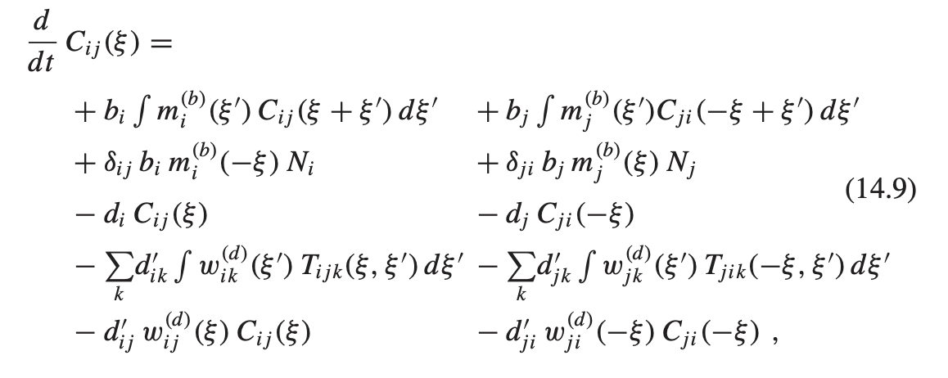
Moment dynamics

Slide 12
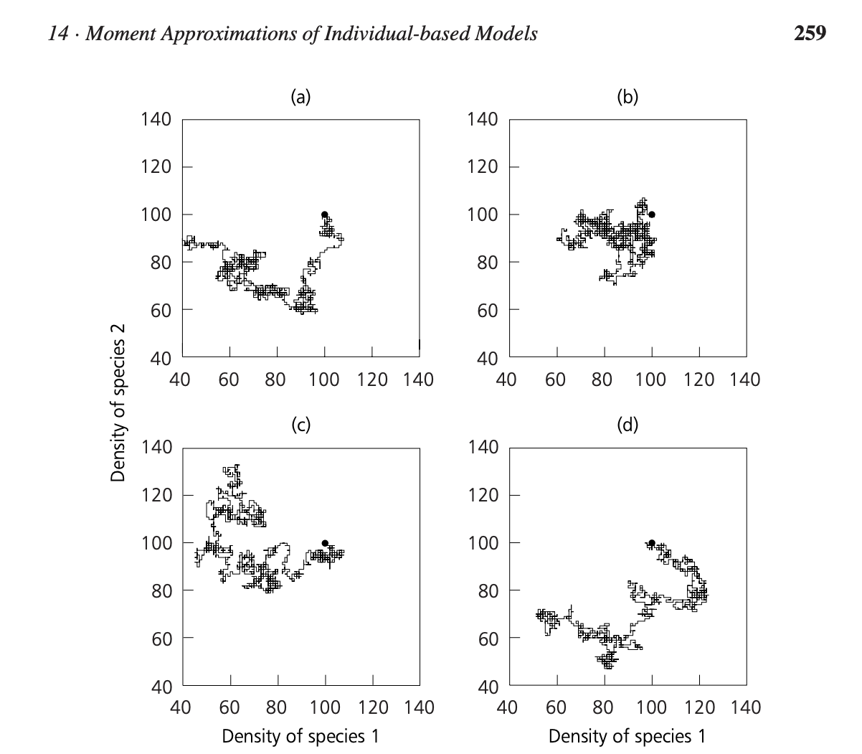
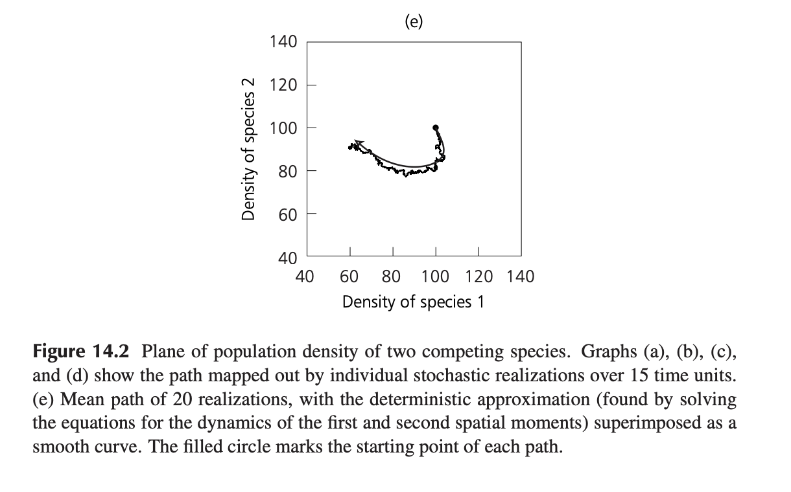
Сначала более сильный вид 1 вытесняет вид 2. Но из-за небольшой дальности рассеивания, вид 1 образует плотный кластер, усиливая межвидовую конкуренцию. Таким образом ситуация меняется в пользу вида 2.

Slide 13

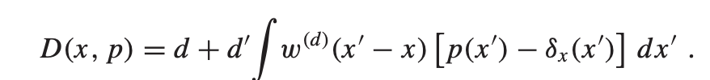
Qualitative Dependencies in a Spatial Logistic Equation
Рождение
Смерть
Вероятность за промежуток времени, что особь вида i, находящаяся в точке x породит новую особь в точке x’
Вероятность смерти за промежуток времени особи вида i в точке x.
- коэффициент влияния особи j на особь i
di – независимый от плотности коэффициент смертности
-- коэффициент смертности, зависящий от плотности конкурирующих видов i и j (внутривидовая конкуренция при i=j)
bi – независимый от плотности коэффициент рождаемости
--- коэффициент рассеивания (не зависит от bi)

Slide 14
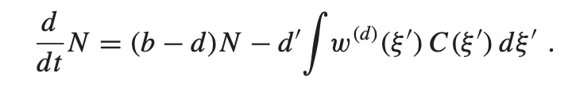
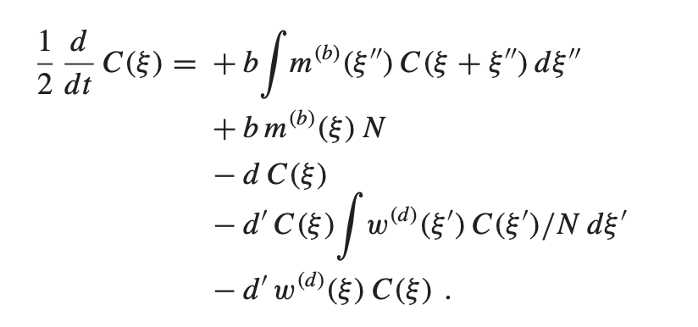
Moment dynamics

Slide 15
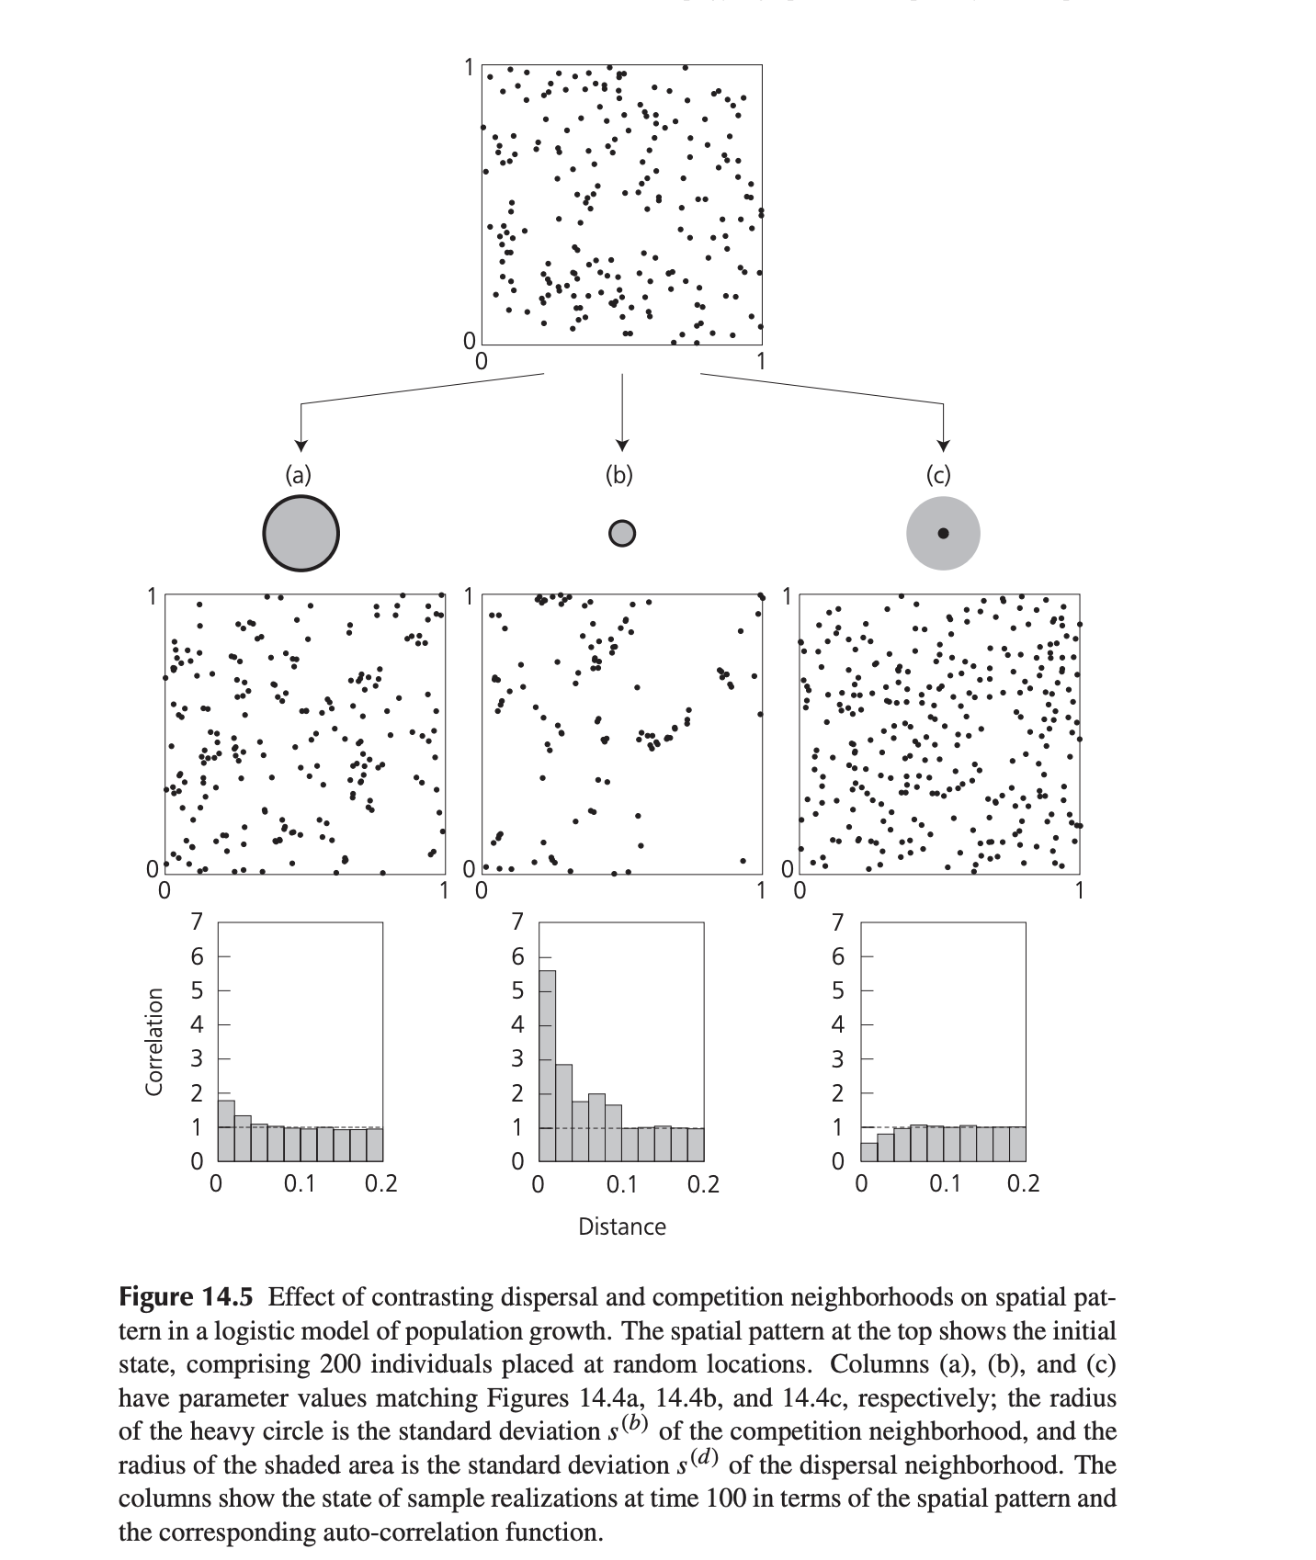
Серый круг – стандартное отклонение для рассеивания
черный – для конкуренции

Slide 16
